Slide 1
전자상거래법 상품등의 정보제공 고시 개정사항 적용방법

Slide 2
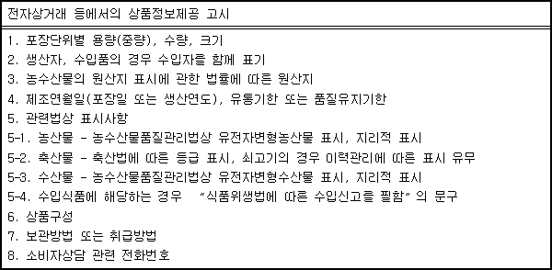
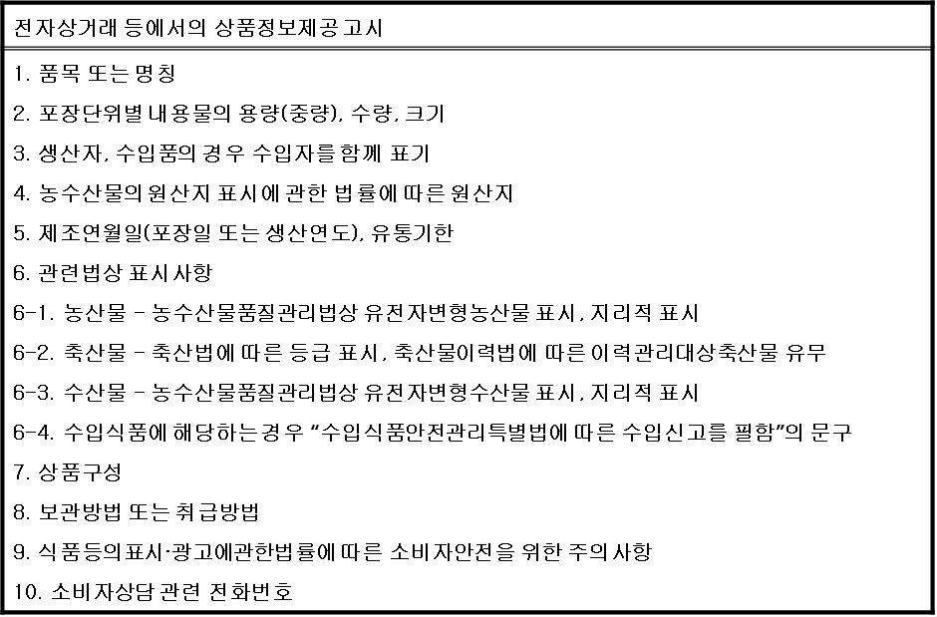
1. 일반 식품 (원물)
기존
변경

Slide 3
1. 일반 식품 (원물)
변경
전자상거래 등에서의 상품정보제공고시
품목 또는 명칭 | 새우
포장단위별 내용물의 용량(중량), 수량, 크기 | 1kg, 1box 중량으로 표시하는 상품으로 크기를 표기하기 어렵습니다
생산자, 수입품의 경우 수입자를 함께 표기 | 행복한 농부
농수산물의 원산지 표시에 관한 법률에 따른 원산지 | 국내산
제조년월일(포장일 또는 생산연도), 유통기한 | 주문일로부터 가장 최근 포장 상품으로 발송/신선식품 특성상 정해진 유통기한이 없으나 가급적 빠른 시일 내로 섭취를 권장합니다.
관련법상 표시사항 | 해당사항없음
수입식품에 해당하는 경우 “수입식품안전관리특별법에 따른 수입신고를 힐함“ 의 문구 | 해당사항없음
상품구성 | 새우 1kg
보관방법 또는 취급방법 | -18℃이하 냉동보관
식품등의 표시·광고에관한법률에 따른 소비자안전을 위한 주의사항 | 소비자안전을 위한 주의사항 기재
소비자상담 관련 전화번호 | 070-4811-4214
주문시 고객이 확인 가능해야함. ‘ 제품별도 표기 ‘ 사용 금지

Slide 4
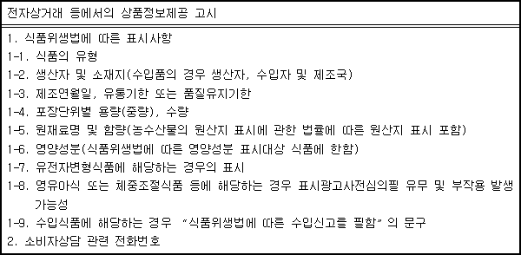
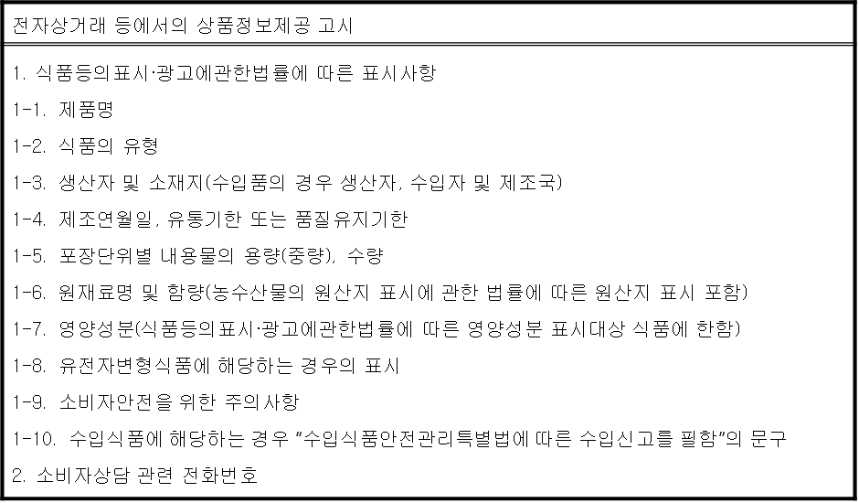
2. 가공 식품
기존
변경

Slide 5
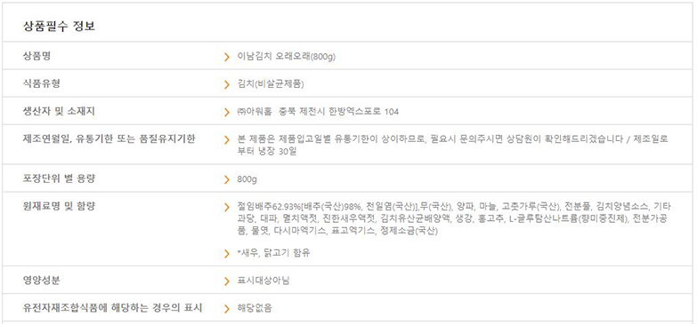

2. 가공 식품
변경
추가 항목
문구 수정
주문시 고객이 확인 가능해야함. ‘ 제품별도 표기 ‘ 사용 금지
주문시 고객이 확인 가능해야함. ‘ 제품별도 표기 ‘ 사용 금지
소비자안전을 위한 주의사항
*상온에 장시간 노출시 용기 내 국물이 샐수 있으니 주의하십시오. *이 제품은 밀, 대두, 우유, 굴, 소고기, 조개류를 사용한 제품과 같은 제조시설에서 제조하고 있습니다. *본 제품은 소비자 분쟁해결 기준에 의거 구입처에서 교환 또는 보상을 받을 수 있습니다. *부정 · 불량 식품 신고는 국번없이 1399
수입식품에 해당하는 경우 “수입식품안전관리특별법에 따른 수입신고를 필함＂의 문구
해당없음

Slide 6
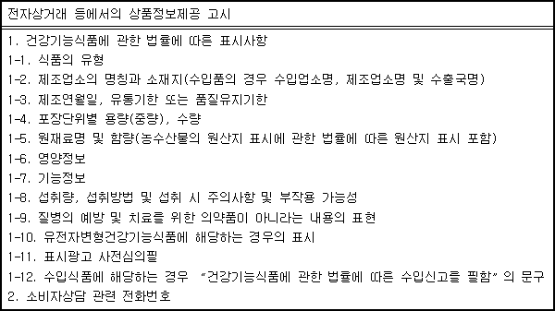
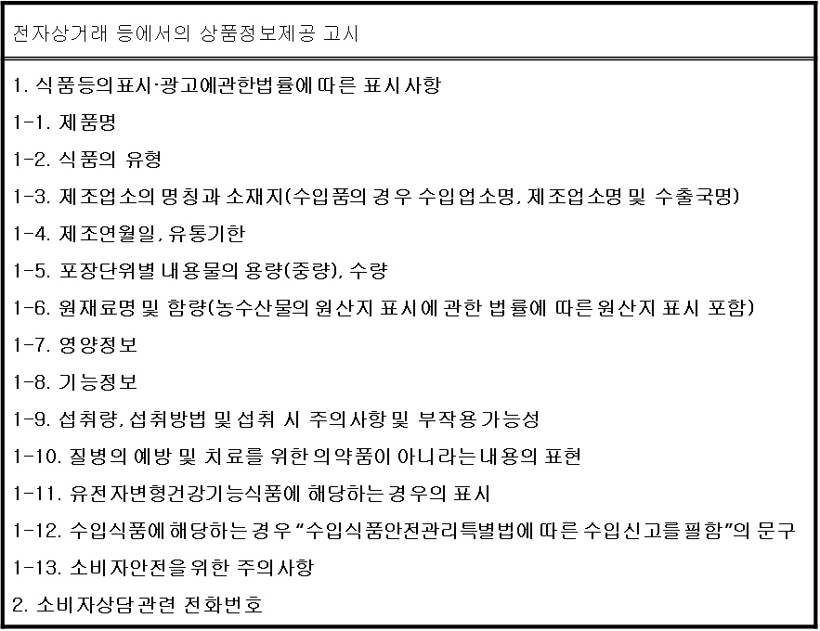
3. 건강기능식품
기존
변경

